Slide 1

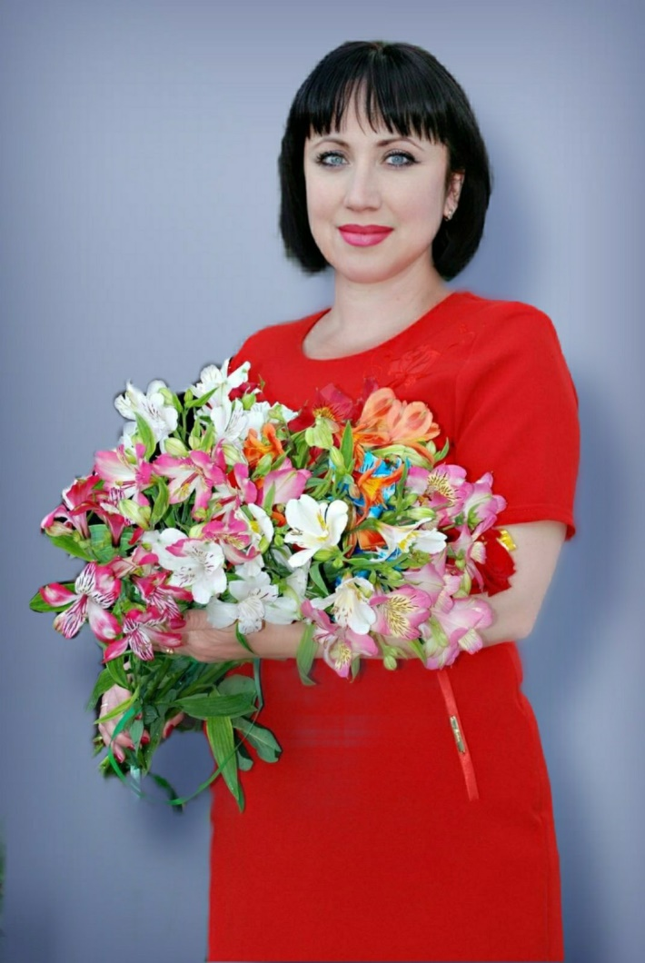
Османова
Диляра Фариховна
Учитель русского языка и литературы
Высшая квалификационная категория
МБОУ «Гвардейская школа-гимназия №3»
Подготовка к итоговому сочинению.
Как избежать типичных ошибок?

Slide 2
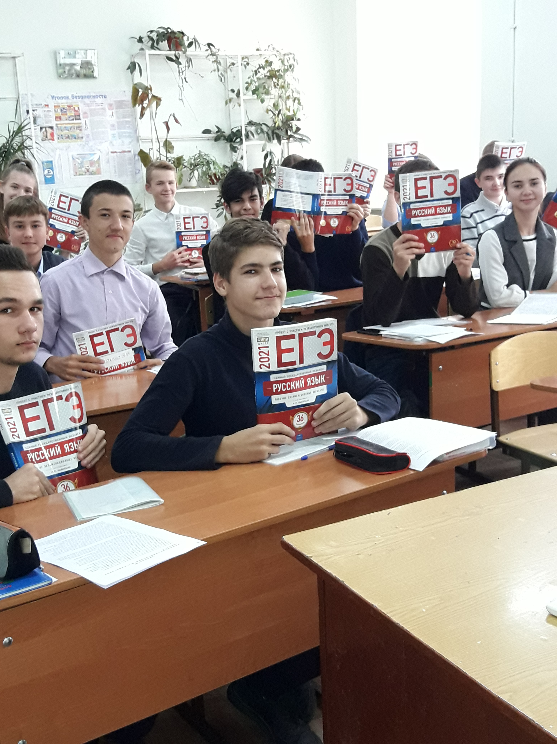
Каждый учитель выпускных классов задает себе вопрос:
«Как подготовить детей к экзамену?»
Думаю, что прежде всего старшеклассникам необходимо представить полную и достоверную информацию о цели и значении экзамена, его структуре, объеме проверяемых знаний. Другими словами, ученик должен понимать, что от него требуется и реально оценивать свои возможности.

Slide 3

В этом году тематических направлений уже не будет: вместо 5 тем по направлениям в экзаменационном листе будет 6 тем — две по каждому из трёх разделов. Комплекты тем итогового сочинения с 2022/23 учебного года формируются из закрытого банка тем итогового сочинения. Он включает более полутора тысяч тем сочинений прошлых лет.
‍
На сайте ФИПИ опубликован список направлений:
‍
Духовно-нравственные ориентиры в жизни человека
Семья, общество, Отечество в жизни человека
Природа и культура в жизни человека

Slide 4

Что сделать педагогу, чтобы подготовить выпускников к сочинению
1. Приучить считать слова в сочинении. Минимальный объем итогового сочинения – 250 слов, рекомендуемый – 350. Не все выпускники представляют себе, как выглядит текст такого объема, поэтому могут недобрать нужный объем сочинения. Чтобы избежать этого, приучите выпускников подсчитывать количество слов во всех письменных сочинениях, эссе, ответах не только на уроках русского языка и литературы.

Slide 5
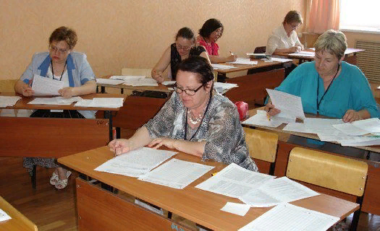
Подробно рассказать о том, как эксперты будут считать слова. Правила подсчета слов в итоговом сочинении совпадают с правилами подсчета слов при проверке сочинений, которые пишут в рамках ГИА по русскому языку и литературе. Никакие символы, кроме буквенных, учитывать не будут.
Например, «2 человека» учтут как одно слово, а «два человека» – как два. Инициалы с фамилией также считаются одним словом. Еще будут учитывать авторскую орфографию. Например, если ученик напишет «черно белый», то есть слово «черно-белый» с ошибкой, то такое написание зачтут за два слова. Обратить внимание школьников на правила подсчета.

Slide 6
Примеры подсчета
«Белогорская крепость» – 2 слова;
«Александр Сергеевич Пушкин» – 3 слова;
«А.С. Пушкин» – 1 слово;
«для того чтобы» – 3 слова;
«в возрасте двадцати двух лет» – 5 слов;
«в возрасте 22 лет» – 3 слова;
«влесу (ошибочное слитное написание)» – 1 слово;
«черно белый (ошибочное раздельное написание)» – 2 слова.

Slide 7
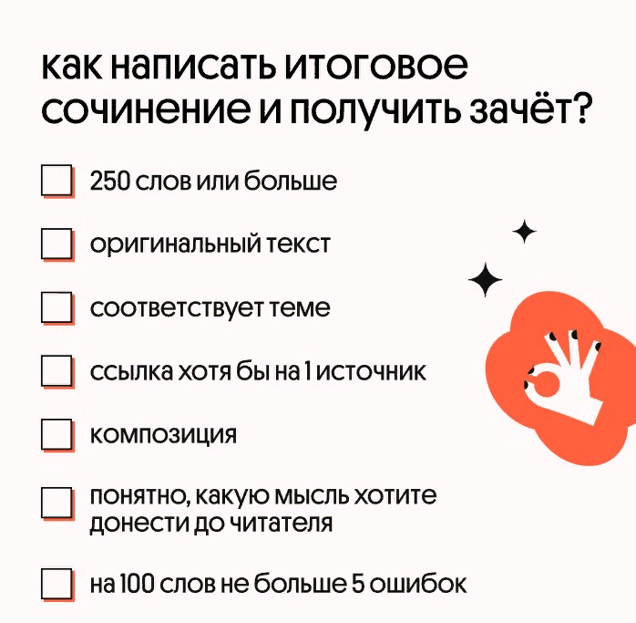
2. Освежить знания об анализе текста. Чтобы литературный аргумент засчитали, недостаточно просто упомянуть произведение в тексте сочинения. Выпускник должен проанализировать источник, связать его с основной мыслью и темой сочинения.
3. Разъяснить критерии оценивания сочинения. Школьники должны знать, как и по каким критериям будут оценивать их работы. Это поможет выпускникам понять, на что обратить особое внимание в сочинении.

Slide 8

4. Научить управлять временем. Часто выпускники не могут оценить время, которое они потратят на работу. В результате они не успевают переписать сочинение с черновика на чистовик. Если такая ситуация произойдет на экзамене, ученик автоматически получит «незачет».
.

Slide 9
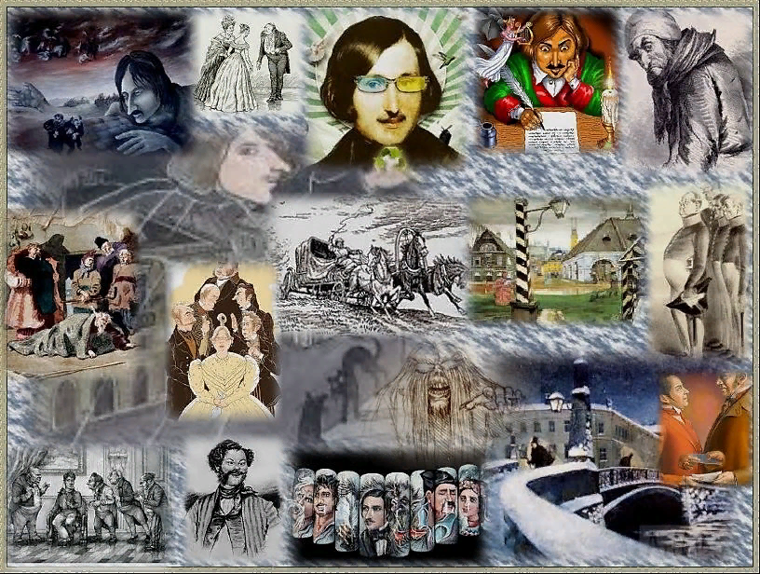
5. Составить список «экстренной» литературы. Выпускники допускают в итоговых сочинениях много фактических ошибок. Это происходит из-за того, что в качестве литературного аргумента они приводят произведения, которые не читали. Составляю списки коротких произведений по направлениям. Низкомотивированные школьники успеют прочитать несколько необъемных произведений в короткие сроки, чтобы использовать их материал в сочинении

Slide 10
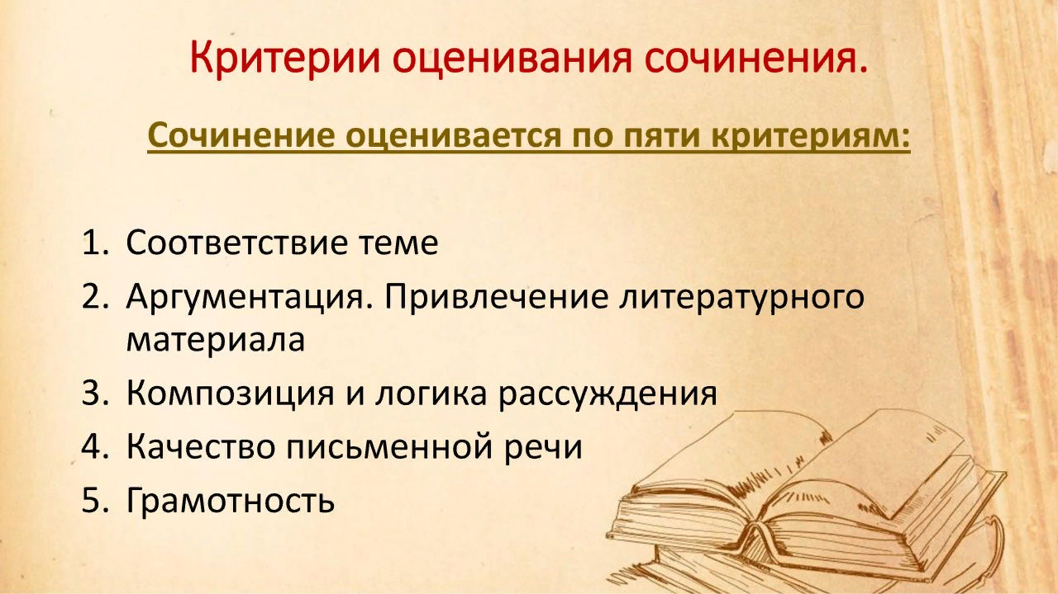
Критерии оценивания, или как получить незачёт
Чтобы получить зачёт за всё сочинение, необходимо получить зачёт по трём критериям: «Соответствие теме» и «Аргументация. Привлечение литературного материала» — в обязательном порядке, а также по одному из других критериев.
‍
Соответствие теме(критерий №1)
Здесь проверяют содержание сочинения. Главное — отвечать на вопрос, поставленный в теме, размышлять над проблемой, обозначенной во вступлении.
‍
Незачёт ставится, если сочинение не соответствует теме, нет ответа на поставленный вопрос, нет ясной цели высказывания.
Типичные ошибки
Непонимание формулировки темы и, как следствие, — несостоятельная аргументация.
Нарушение логики, перескакивание с темы на тему.
Неумение сформулировать главную мысль, выдвинуть тезис.

Slide 11

Аргументация. Привлечение литературного материала
(критерий №2)
Этот критерий позволяет оценить, умеет ли выпускник строить рассуждение и доказывать свою позицию. Для аргументации можно использовать художественные произведения, публицистику, мемуары, научную литературу и даже устное народное творчество, за исключением малых форм. Можно брать как отечественных, так и зарубежных авторов.
‍
Стараться высказывать своё мнение и позицию.
‍
Незачёт ставится, если:
аргументов нет или они не подтверждают тезис;
в аргументе существенно искажается содержание текста;
аргумент не подтверждён конкретными примерами, есть только упоминание произведения.
‍

Slide 12
Типичные ошибки
1) непонимание формулировки темы и недостаточное внимание к ракурсу постановки вопроса;
2) неумение выявить ключевые слова в формулировке вопроса, чтобы направить свои рассуждения в правильное русло и не уйти от темы сочинения;
нечеткое понимание терминов или нравственно-психологических понятий в формулировке избранной темы.
4 ) неудачный подбор литературного материала для аргументации своих мыслей, его неумелое включение в работу;
5) искажение литературных текстов и фактические ошибки.
Как избежать?
Работу над итоговым сочинением следует начинать с выбора темы. Чтобы не пришлось менять тему сочинения во время экзамена, выпускник должен обдумать все предложенные темы и выбрать одну, с учетом привлекательности поставленной проблемы и знания литературного произведения, которое можно привлечь для аргументации своих мыслей. Обдумывание темы связано с пониманием значения каждого слова в ее формулировке. Важно уяснить, какой краткий ответ на вопрос темы можно дать изначально, чтобы в сочинении этот ответ развернуто обосновать.

Slide 13
Аргументация. Привлечение литературного материала
Типичные ошибки
Фактические ошибки — искажение содержания произведения, неправильные исторические даты или имена героев и т. п.
1. Искажение жизненной правды: «Мы пользуемся словами, введёнными в язык В. И. Далем».
2. Неточное воспроизведение книжных источников: «Главным героем романа-эпопеи «Война и мир» является Пьер Безухов».
3. Ошибки в воспроизведении имен собственных: «Чадский выступает против фамусовного общества».
4. Ошибки в воспроизведении дат, веков: «А.С.Пушкин — величайший поэт 18-го столетия».
5. Ошибки в воспроизведении мест, событий, фактов: «А когда звучит шотландская волынка, не предстают ли перед нами поля Англии»

Slide 14

Как избежать?
Объяснить школьникам, что:
• нужно использовать в качестве примеров только те произведения, которые они прочли сами, а не надеяться на краткие пересказы;
• если забыли или не уверены в имени автора произведения, лучше ограничиться информацией, в точности которой нет сомнений;
• если нет уверенности в фактах биографии автора, точном определении жанровой принадлежности произведения, лучше про это не писать;
• лучше использовать косвенную речь, если не помните цитату дословно, или включить в сочинение только ту часть цитаты, в которой уверены.

Slide 15
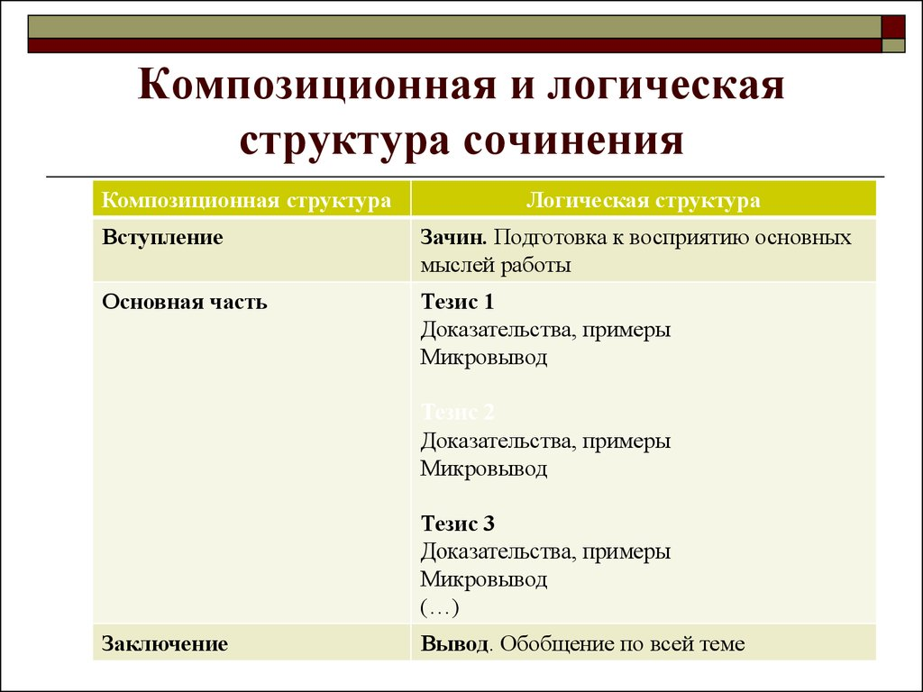
Композиция и логика рассуждения(критерий №3)
Здесь оценивается, насколько хорошо выпускник умеет выстраивать свои мысли.
‍
Незачёт ставится, если:
части сочинения не связаны друг с другом;
в предложениях допущены логические ошибки;
отсутствует тезисно-доказательная часть;
доказывается несуществующий тезис;
выпускник перескакивает с мысли на мысль.
Типичные ошибки
Отсутствие смысловых связей между частями сочинения.
Отсутствие связи между вступлением и заключением. Нужно следить, чтобы тезис из начала сочинения имел вывод в конце.
«Шолохов подробно рассказывает о казачьих традициях, восхищаюсь донской природой».

Slide 16
Как избежать?
Ориентировать выпускников: выбирать тему сочинения, по которой есть что сказать, есть аргументы.
При написании черновика выпускник должен:
• постоянно сверяться с темой сочинения и не отступать от нее во всех структурных элементах работы: вступлении, главной части и заключении;
• чаще задавать себе вопрос, о том ли я пишу, чтобы не отклониться от темы и рассмотреть ее в нужном ракурсе;
• следовать составленному плану работы или записывать и обосновывать связанные с темой тезисы;
• при определении структуры и композиции сочинения не забывать о соразмерности и логическом порядке его частей;
• выделить в тексте смысловые части, расставить их в нужном порядке или поменять местами в соответствии с замыслом и логикой работы;
• проверить, как соотносятся друг с другом вступление и заключение сочинения;
• определить логику переходов от одного смыслового фрагмента к другому в основной части сочинения.

Slide 17
Качество письменной речи (критерий №4)
Этот критерий оценивает, насколько хорошо выпускник умеет излагать свои мысли письменно.
‍
Незачёт ставится, если:
есть речевые ошибки;
выпускник не понимает лексическую сочетаемость слов;
употребляете слова не в том значении.
‍
Типичные ошибки
Неправильно употреблённые слова, например, не в том значении.
Обильное использование канцеляризмов, речевых штампов.
Неуместное использование эмоционально окрашенных слов или синтаксических конструкций.
Немотивированное использование просторечных или устаревших слов.
Использование слов-паразитов.
Смешение лексики разных исторических эпох.
Плеоназмы: употребление лишних слов.
Тавтология: повторение или двойное употребление близких по смыслу слов, однокоренных слов.
Необоснованный пропуск слова.
Неправильный порядок слов, который приводит к неверному пониманию предложения.

Slide 18
№ п/п | Вид ошибки | Примеры
Р1 | Употребление слова в несвойственном ему значении | Мы были шокированы прекрасной игрой актеров. Благодаря пожару, лес сгорел.
Р2 | Неоправданное употребление диалектных и просторечных слов | Таким людям всегда удается объегорить других. Обломов ничем не занимался и целыми днями валял дурака.
Р3 | Неудачное употребление местоимений | Текст написал В. Белов. Он относится к художественному стилю; У меня сразу же возникла картина в своем воображении.
Р4 | Употребление слов иной стилевой окраски; смешение лексики разных эпох; неуместное употребление канцелярита, экспрессивных, эмоционально окрашенных слов, устаревшей лексики, жаргонизмов, неуместное употребление фразеологизмов | По задумке автора, герой побеждает; Молчалин работает секретарем Фамусова; В романе А.С. Пушкина имеют место лирические отступления; Автор то и дело прибегает к употреблению метафор и олицетворений.; Зощенко палец в рот не клади, а дай только посмешить читателя.
Р5 | Неразличение оттенков значения, вносимых в слово приставкой и суффиксом | В таких случаях я взглядываю в словарь.

Slide 19
Р6 | Неразличение паронимов, синонимичных слов; ошибки в употреблении антонимов при построении антитезы; разрушение образного значения фразеологизма в неудачно организованном контексте | Были приняты эффектные меры; Имя этого поэта знакомо во многих странах; В третьей части текста не веселый, но и не мажорный мотив заставляет нас задуматься; грампластинка не сказала еще своего последнего слова.
Р7 | Нарушение лексической сочетаемости | Автор использует художественные особенности.
Р8 | Употребление лишних слов, в том числе плеоназм | Молодой юноша; очень прекрасный.
Р9 | Употребление рядом или близко однокоренных слов (тавтология) | В этом рассказе рассказывается о реальных событиях.
Р10 | Неоправданное повторение слова | Герой рассказа не задумывается над своим поступком. Герой даже не понимает всей глубины содеянного им.
Р11 | Бедность и однообразие синтаксических конструкций | Когда писатель пришел в редакцию, его принял главный редактор. Когда они поговорили, писатель отправился в гостиницу.
Р12 | Употребление лишних слов, лексическая избыточность | Тогда о том, чтобы вы могли улыбнуться, об этом позаботится книжный наш магазин.

Slide 20
Для профилактики речевых ошибок полезно предлагать школьникам тренировочные упражнения следующих видов:
1) найти и заменить слова, употребленные в несвойственном значении, речевые штампы, канцеляризмы;
2) обнаружить и устранить неоправданные речевые повторы, нарушения лексической сочетаемости;
3) указать и исправить необоснованные пропуски слов, удалить лишние слова во избежание плеоназма;
4) исправить порядок слов, приводящий к неоднозначному пониманию фразы.
После того как черновик сочинения в основном написан, следует его отредактировать:
• выделить все необходимые абзацы, отделив доказательство каждого тезиса, и убрать необоснованные смысловые повторы одних и тех же мыслей;
• обратить внимание на уместность логических переходов между смысловыми частями высказывания;
• исключить все сомнительные случаи, ведущие к фактическим ошибкам;
• заметить и устранить речевые ошибки и недочеты.

Slide 21
Грамотность (критерий №5)
Незачёт ставится, если на 100 слов допущено более 5 ошибок любого вида — и пунктуационных, и орфографических.
Ошибки, встречающиеся удручающе часто :
Орфография .Наибольшее количество ошибок допускается в следующих орфограммах: «Правописание безударных гласных, проверяемых ударением», «Словарная лексика», «Дифференциация на письме НЕ-НИ», «Слитно-дефисно-раздельное написание наречий», «Падежные окончания имен существительных», «Правописание Н-НН в кратких причастиях, прилагательных и наречиях», «Правописание производных союзов и предлогов»
Пунктуация .Постановка знаков, отделяющих и выделяющих простые предложения в составе сложных разных видов
Грамматика. Ошибки в использовании личных, указательных и определительных местоимений, образование форм местоимений, неправильное употребление деепричастного оборота, избыточное, неверное или недостаточное использование предлогов при связи управление.
‍

Slide 22
                Согласны ли вы с мыслью, что жизненый путь это постоянный выбор?
Я совершенно согласен с этим утверждением, потому-что мы делаем каждый день выбор в покупки еды и при приходе домой думаем что можно зготовить. Мы выбираем на какую проффесию пойти учится а так-же выбираем учится или разгильдяйничеть, чтоб потом так-же устроить на хорошо оплачиваемую работу, чтоб быть в достатке обеспечить себя и семью. А выбор может быть во всем пойти малиться или пойти в тренажерный зал, отдохнуть дома в тишене в спокойствие или же пойти на улицу бегать , прыгать, веселится. Встретится со старыми друзьями или же зависти новых выбор в этом безограничен. В наше время и в нашем жизненом пути мы постоянно что-то выбирали, выбираем , и будем выбирать
                Согласны ли вы с мыслью, что жизненый путь это постоянный выбор?

Slide 23
Внедрение методики поэтапного обучения редактированию с начала 8 класса (все темы школьной программы по орфографии русского языка изучены и отработаны)
▪ Включение заданий описанного типа как в работу на уроках русского языка, так и на уроках литературы (возможно, с целью привлечения внимания и формирования дополнительного интереса к художественным текстам)
▪ Знакомство учащихся с сочинениями других выпускников и аспектный анализ этих работ
▪ Написание тренировочных работ по темам, адекватным темам предстоящего сочинения
▪ Привлечение учителем внимания на определенном этапе времени, отведенного для написания (не менее 20 минут до конца сдачи работ) к процессу самопроверки
▪ Переработка проверенных сочинений по замечаниям учителя

Slide 24

1. Чревоугодие: пересказ вместо аргументации
Проверяющий видит, что в сочинении больше пересказа, чем рассуждения, и никакой связи между тезисом и примером нет. Выглядит это так же комично, как бургер на картинке. За лишними деталями теряется мысль, и без склеивающих текст комментариев всё рассыпается на части.

Slide 25

2.Зависть: чужие мысли вместо своих
Вразброс соединяются фрагменты сочинений, чужих мыслей больше, чем ваших собственных

Slide 26

3. Уныние: несвязный и запутанный текст
Соответствие теме — основной критерий. Сочинение должно быть развёрнутым ответом на поставленный вопрос, и если вы, запутавшись в своих мыслях, забудете дать на него ответ, не зачтут всю работу

Slide 27

4.Словоблудие: клише и повторы
Если подготовка сводится к заучиванию шаблонов и клише, на выходе получается псевдотекст — компиляция общих и потому бессмысленных фраз.

Slide 28

5.Алчность: некачественные аргументы
Важно продемонстрировать глубину раскрытия темы. Для этого достаточно обратиться к одному произведению: проанализировать его и в сочинении показать, как на разных уровнях доказывается обозначенный тезис. Если используется ещё один текст, примеры стоит сопоставить. Это не всем под силу — обычно аргументы существуют отдельно друг от друга, не углубляют и не развивают мысль.

Slide 29

6. Гордыня: невнимательная проверка
Школьники так гордятся результатом этого непростого труда, что не уделяют достаточно внимания проверке. Но вместо того, чтобы немного отдохнуть и перепроверить свою работу, ученики стремятся скорее сдать её и покинуть аудиторию. А потом расстраиваются: обидно терять баллы из-за нелепых ошибок.

Slide 30

7. Гнев: обвинения вместо действий
В плохом результате обвиняют всех, кроме себя.

